Slide 1
Microsserviços: Ontem, Hoje e Amanhã
Nicola Dragoni, Saverio Giallorenzo, Alberto Lluch Lafuente,
Manuel Mazzara, Fabrizio Montesi, Ruslan Mustafin e Larisa Safina
Arthur Reznik Martins 2016001460
Caio Noriyuki Sasaki 2016009842
Guilherme Delgado de Carvalho da Costa Braga 2019003806
Ivan Leoni Vilas Boas 2018009073
Karen de Souza Pompeu 2016001610
Rodrigo Filippo Dias 2016001479
Professor: Rafael de Magalhães Dias Frinhani
Disciplina: Sistemas Distribuídos
Universidade Federal de Itajubá
Outubro de 2020

Slide 2

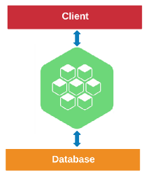
Introdução
Ivan Leoni
Arquitetura Monolítica
Aplicações Monolíticas:
Módulos formam uma estrutura única
Módulos são dependentes um do outro
Módulos compartilham mesmos recursos

Slide 3
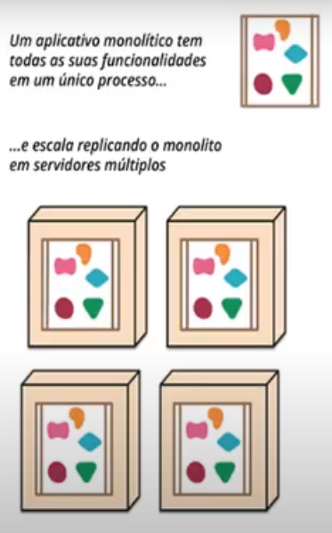
Introdução
Ivan Leoni
Problemas das grandes Aplicações Monolíticas:
1- Alta Complexidade no código (difícil evolução)
2- Alta dependências de componentes do código
3- Indisponibilidade
4- Tecnologia Estática
5- Difícil escalabilidade
6- Linguagem única

Slide 4
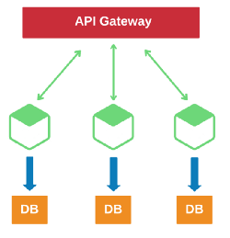
Introdução
Ivan Leoni
Arquitetura de Microsserviços
Aplicações de Microsserviços:
Módulos são independentes
Módulos são coesos
Módulos com banco de dados dedicado
Notas
Aluno
Email

Slide 5
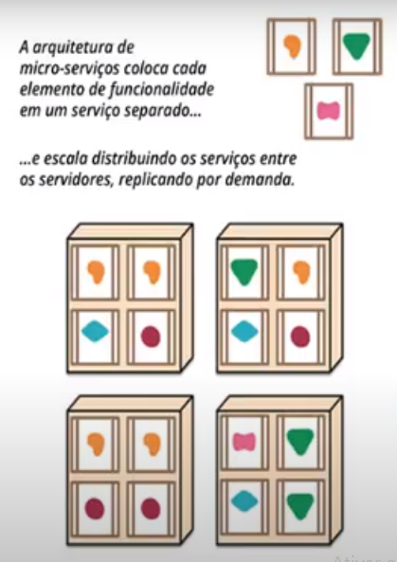
Introdução
Ivan Leoni
Soluções fornecidas pelos Microsserviços:
1- Baixa Complexidade no código
1.1.Fácil manutenção e evolução
2- Sem dependências de componentes do código
2.1 - Atualizações independentes e rápidas
3- Alta Disponibilidade
4- Tecnologia Flexível
5- Alta escalabilidade
6- Linguagens múltiplas

Slide 6
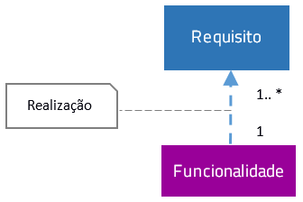
Ontem
Caio Sasaki
Arquitetura é o que permite com que os sistemas se desenvolvam e forneçam um nível de serviço ao longo do seu ciclo de vida

Slide 7
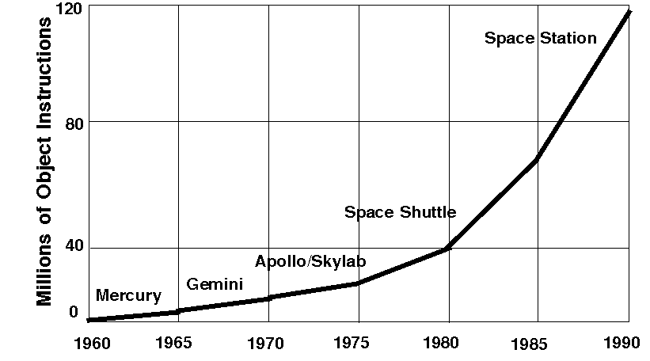
Ontem
Dos primeiros dias ao padrões OO
Caio Sasaki
Anos 60 - Problemas no desenvolvimento de softwares de larga-escala
Complexidade do tamanho do Software. Fonte: the Space Effort

Slide 8
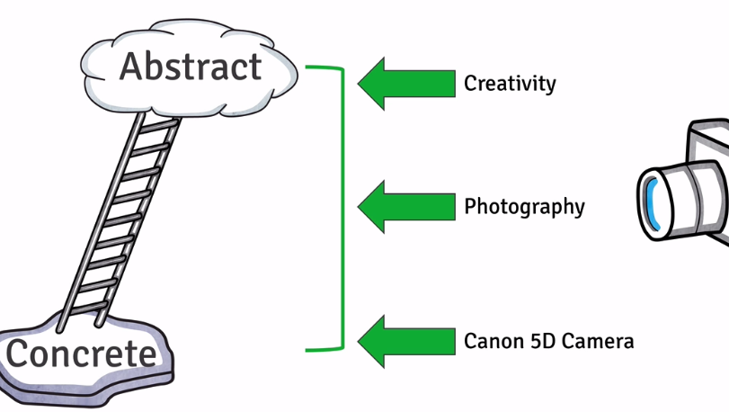
Ontem
Dos primeiros dias ao padrões OO
Caio Sasaki
Anos 60 - Problemas no desenvolvimento de softwares de larga-escala
Anos 70 - Design de software e implicações no desenvolvimento
Design de Software.

Slide 9
Ontem
Dos primeiros dias ao padrões OO
Caio Sasaki
Anos 60 - Problemas no desenvolvimento de softwares de larga-escala
Anos 70 - Design de software e implicações no desenvolvimento
Anos 80 - Integração total do design no processo de desenvolvimento
- Referências à Arquitetura de Software começaram a surgir
1992 - Tópicos de Perry e Wolf

Slide 10
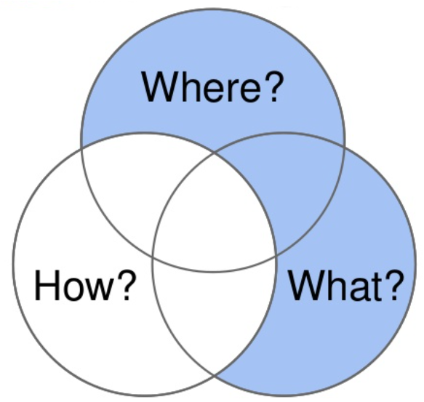
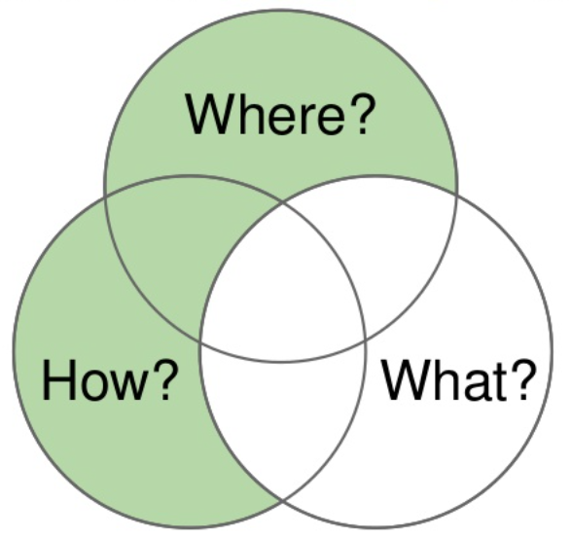
Ontem
Diferenças
Caio Sasaki
Arquitetura de Software
Exemplos
Design de Software
Qual o tipo de armazenamento de dados?
Como os módulos se interagem entre si?
Qual sistema de recuperação está instalado?
Qual as responsabilidades do módulo X?
Quais as funções da classe Y?
O que uma classe pode ou não fazer?

Slide 11

Ontem
Perspectives on an Emerging Discipline por Garlan and Shaw
Jan Bosch
Caio Sasaki
Crescimento do número de padrões de arquiteturas de software (estilos)
Foi necessário uma classificação
Esse problema foi tratado no livro
Visão geral do estado da pesquisa atual na engenharia de software e na arquitetura de software

Slide 12
Ontem
Anos 80
Caio Sasaki
Aparição da arquitetura de software nos anos 80
Disciplina madura com o uso de notações, ferramentas e várias técnicas
Pura e ocasional especulação, base da pesquisa acadêmica básica
Elemento essencial para a construção de software industrial

Slide 13
Ontem
Anos 90
Caio Sasaki
Classic de Gamma
Padrões
Foi o primeiro a reunir e popularizar as ideias em grande escala.
Na era pré Gamma: Modelo MVC

Slide 14
Ontem
Computação Orientada a Serviço
Caio Sasaki
Engenharia de software baseada em componentes (component-based software engineering (CBSE))
Melhor controle no design, implementação e na evolução de sistemas de software.
Transição voltada para o conceito do serviço e depois para a evolução natural para microsserviços.

Slide 15
Ontem
Computação Orientada a Serviço
Caio Sasaki
Computação orientada a serviço (SOC) - Paradigma emergente para SDs e processamento de comércio eletrônico
Encontra sua origem na computação orientada a objetos e na computação de componentes.
Combate a complexidade de sistemas distribuídos e integra diferentes aplicações de software
Um programa que requisita um serviço fornece funcionalidades a outros componentes
Os serviços separam suas interfaces da própria implementação

Slide 16
Ontem
Computação Orientada a Serviço
Caio Sasaki
Linguagens específicas são definidas para serem capazes de orquestrar as ações complexas dos serviços.
Utilizam alguns formalismos conhecidos da teoria concorrente, como o cálculo
Desenvolvimento de modelos formais
Melhor entendimento e verificação de interações de serviço

Slide 17
Ontem
Computação Orientada a Serviço
Caio Sasaki
Benefícios:
Dinamismo
Modularização e reutilização
Desenvolvimento distribuído
Integração de sistemas heterogêneos e legado

Slide 18
Ontem
Segunda geração de serviços
Caio Sasaki
Componentização na orientação de serviços (semelhante à POO)
Foco no encapsulamento
Cenário de memória compartilhada
Noção de capacidade de negócios
Foco na análise e no design para servir de base para que a arquitetura do sistema seja determinada.

Slide 19
Ontem
Segunda geração de serviços
Caio Sasaki
A primeira “geração” de serviços orientados a arquitetura (SOA)
Assustadores contratos de serviço
Microsserviços são a evolução do conceito SOA e SOC
A ideia é retirar os níveis de complexidade desnecessários para focar na programação de serviços simples que implementam efetivamente uma única funcionalidade.
Ferramentas específicas para dar suporte aos programadores e naturalmente leva ao surgimento de padrões de designs específicos

Slide 20
Hoje
Karen Pompeu
Termo recente e utilizado para descrever um novo paradigma de programação
Uma nova tendência em arquitetura de software
Gerenciam a complexidade crescente decompondo grandes sistemas em um conjunto de serviços independentes.

Slide 21
Hoje
Karen Pompeu
Diferenciais
Tamanho
Contexto Limitado
Independência

Slide 22
Hoje
Karen Pompeu
Características
Flexibilidade
Modularidade
Evolução

Slide 23
Hoje
Karen Pompeu
Equipes
Organizar equipes multifuncionais em torno de serviços
Abordagem “você constrói, você executa”

Slide 24
Hoje
Karen Pompeu
Automação Total
Entrega e atualização independentes
Entrega e Integração Contínuas

Slide 25
Hoje
Guilherme Delgado de Carvalho da Costa Braga
Orquestração x Coreografia
A orquestração conta com um serviço central (condutor) que gerencia as demandas e respostas dos serviços.
A coreografia utiliza eventos e mecanismos de publicação/inscrição para gerir a cooperação

Slide 26
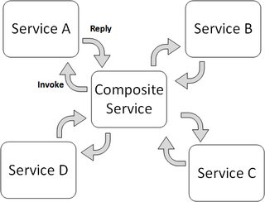
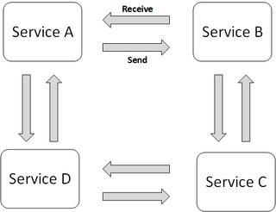
Hoje
Guilherme Delgado de Carvalho da Costa Braga
Orquestração
Coreografia

Slide 27
Hoje
Guilherme Delgado de Carvalho da Costa Braga
Impacto na qualidade
Como os microsserviços impactam na qualidade do software?
Para isso vamos analisar os atributos:
Disponibilidade (Availability)
Confiabilidade (Reliability)
Manutenibilidade (Maintainability)
Desempenho (Performance)
Segurança (Security)
Testabilidade (Testability)

Slide 28
Hoje
Guilherme Delgado de Carvalho da Costa Braga
Disponibilidade
Avaliamos a disponibilidade de serviços independentes
Um único serviço indisponível pode gerar falha
Menor tamanho dos componentes = maior densidade de falhas
Maior tamanho dos componentes = maior tendência a falhas
Tamanho máximo dos microsserviços leva a tamanho ideal para reduzir falhas
Criação de muitos microsserviços pode afetar a capacidade de disponibilizar todos simultaneamente e instantaneamente.

Slide 29
Hoje
Guilherme Delgado de Carvalho da Costa Braga
Confiabilidade
Confiabilidade é avaliada em serviços e mecanismos de troca de mensagens
Construção em pequenos componentes
O maior desafio é na integração
Troca de mensagens de forma direta

Slide 30
Hoje
Guilherme Delgado de Carvalho da Costa Braga
Manutenibilidade
Acoplamento fraco facilita manutenção e reduz os custos de:
Manutenção
Modificação de serviços
Correção de erros
Adição de novas funcionalidades
Aspecto “Você constrói, você cuida” (“you build it, you run it”)

Slide 31
Hoje
Guilherme Delgado de Carvalho da Costa Braga
Desempenho
Fatores que afetam:
Comunicação
Restrições de tamanho
Qtd. de requisições na rede/memória
Grau de interconectividade
Acoplamento

Slide 32
Hoje
Guilherme Delgado de Carvalho da Costa Braga
Segurança
Fatores que influenciam a segurança na arquitetura de microsserviços
É necessário cuidado com a transferência de dados
Criptografia
Promovem reutilização de código
Mecanismos de autenticação

Slide 33
Hoje
Guilherme Delgado de Carvalho da Costa Braga
Testabilidade
A arquitetura de microsserviços permite:
Teste em componentes isolados
Ajustes no escopo dos testes
Isolamento de mudanças e partes afetadas
A dificuldade está em testes de integração, principalmente em sistemas grandes

Slide 34
Amanhã
Rodrigo Filippo
Pode-se tentar prever alguns possíveis problemas no futuro:
Como gerenciar algumas mudanças em algum serviço que cause alguns efeitos negativos em outros serviços?
Como evitar ataques que exploram falhas de rede?

Slide 35
Amanhã
Rodrigo Filippo
Interface:
Documentação informal;
Tentando passar para uma documentação mais formal;
Algumas tecnologias nem tem linguagens específicas ou checagem de compatibilidade com os microsserviços;
Não existe nenhuma ferramenta suporte para checar se a interface do serviço implementado está correta.

Slide 36
Amanhã
Rodrigo Filippo
Especificações comportamentais e coreografias:
Mesmo definindo formalmente interfaces em forma de API não é o suficiente pra trazer compatibilidade, já que podem precisar realizar troca de mensagens em ordens específicas (deadlocks);
Uma maneira de melhorar os microsserviços seria as execuções não-determinísticas.

Slide 37
Amanhã
Rodrigo Filippo
Coreografia e Fundamentações Sólidas:
Coreografias são descrições de alto nível de como as mensagens serão trocadas nos endpoints;
Choreographic Programming;
Todos esses pontos anteriormente mostram os problemas em especificação, verificação e sintetização em comportamentos de comunicações.

Slide 38
Amanhã
Arthur Reznik
Segurança e Confiança
Ataques em Áreas extensas
Maior quantidade de Pontos de Acesso
Heterogeneidade de Sistemas
Exposição ao mundo externo

Slide 39
Amanhã
Arthur Reznik
Segurança e Confiança
Complexidade de Rede
Múltiplas comunicações
Exposição à rede
Complexidade de manutenção

Slide 40
Amanhã
Arthur Reznik
Segurança e Confiança
Confiança
Pressuposto de Comunicações íntegras
Comprometimento de Serviços
Operabilidade do Sistema

Slide 41
Amanhã
Arthur Reznik
Segurança e Confiança
Heterogeneidade
Entidades Autônomas
Vários Domínios
Infraestrutura de Segurança
Garantia de Aplicação de Regras

Slide 42
Conclusão

